Slide 1
İnsan Bilgisayar Etkileşimi Uzman ve Sezgisel Testler
Prof. Dr. Kürşat Çağıltay ODTÜ

Slide 2
Dersin Amaçları
Uzman-Sezgisel temelli kullanılabilirlik testleri
Sezgiseller
Test için gerekli adımlar
Avantaj ve Dezavantajları

Slide 3
Etkinlikler
Tasarım günlüğü
Çevrendeki kullanılabilirlik problemini sapta
Problemi bu derste öğrendiklerinle değerlendir
Kullanılabilirlik problemine çözüm öner

Slide 4
Etkinlik
Bu dersin sonunda öğrendiğiniz yöntemle bir İnternet alışveriş sitesini Nielsen’in sezgisellere göre değerlendirin
Test ne kadar zamanınızı aldı?
Kaç tane hata buldunuz?
Bulgularınızı son kullanıcı temelli testler ile karşılaştırın.

Slide 5
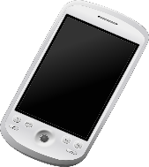
İBE’nin Temel Bileşenleri
Araç/Arayüz
Bağlam
Kullanıcı
Görev

Slide 6
Sezgisel Değerlendirme
Nedir?
Deneyimlerle edilmiş prensiplere (kriterlere) göre arayüzün değerlendirmesi
Otoriteler tarafından kabul edilmiş bu prensiplere “sezgiseller” adı verilir.
Kim yapar?
Tasarımcı, Kullanılabilirlik Uzmanı veya Bilişim Sistemleri Uzmanı tarafından yapılabilir, gerçek kullanıcılar tarafından yapılmaz.
En iyi sonuç, incelenen alanı bilen “Kullanılabilirlik Uzmanları” ile alınır

Slide 7
Sezgisel Değerlendirme
Nasıl?
En az 2 kişiden oluşan Değerlendirme Ekibi kullanıcı arayüzünü inceler
Kullanılabilirlik Prensipleri (Sezgiseller) ile uyumluluğu ölçerler
Farklı Değerlendirme Uzmanları ortak ve farklı problemleri ortaya çıkarır
Değerlendirme sonrasında problemler toplanır, gruplanır ve değerlendirilir

Slide 8
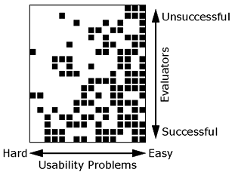
Neden en az 2 değerlendirme uzmanı?
Bir değerlendirme uzmanı her sorunu bulamaz.
İyi değerlendirme yapan uzmanlar hem kolay, hem de fark edilmesi zor problemleri bulabilenlerdir.
Deneyimli
Değerlendirme Uzmanları
Deneyimsiz
Zor
Kolay
Kullanılabilirlik Problemleri

Slide 9
Sezgisel Değerlendirme Süreci
Değerlendirme Uzmanları 2 aşamada değerlendirmeyi gerçekleştirir:
Arayüz üzerinden sayfa sayfa geçerek değerlendirirler
Daha sonra sayfalar arası geçişler ve sistemin bütünsel işleyişini Sezgiselleri dikkate alarak incelerler
Değerlendirme Uzmanları bulguları az, orta, çok kritik şeklinde gruplayıp kaydeder
Uzmanlar, değerlendirme sonrası bir araya gelip bulgularını karşılaştırır ve ortak bir karar belirlerler
Problemlerin çözümlenmesi için (Biçimlendirici) ya da nihai ürün iyileştirmesi (Sonlandırıcı)

Slide 10
Nielsen’in Sezgiselleri (Nielsen, 2010)
Sistem durumunun görünürlüğü
Sistem ile gerçek dünyanın eşleşmesi
Kullanıcı kontrolü ve özgürlük
Tutarlılık ve standartlar
Hataları önleme
Hatırlamak yerine tanıma (ya da Hafıza yükünün en aza indirilmesi)
Esneklik ve kullanım verimliliği
Estetik ve sade tasarım
Hatadan kurtulma
Yardım ve dokümantasyon

Slide 11
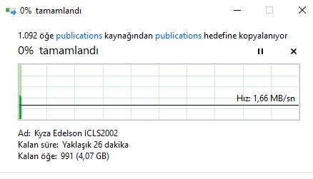
Sistem durumunun görünürlüğü
Sistem, kullanıcıları o anki durumla ilgili olarak, neler olduğu konusunda, sürekli bir şekilde ve uygun dönütler eşliğinde bilgilendirmelidir

Slide 12
Sistem ile gerçek dünyanın eşleşmesi
Sistem, kullanıcıların dilinde konuşmalı, terimler, kelimeler ve kavramlar kullanıcıya tanıdık olmalıdır. Bilgilendirmelerin kullanıcı tarafından doğal ve mantıksal bir şekilde görünmesi sağlanmalıdır
Hangi servise insanların daha fazla ihtiyacı var?

Slide 13
Kullanıcı kontrolü ve özgürlük
Kullanıcılar sık sık sistem fonksiyonlarının seçiminde hata yaparlar ve bu istenmeyen durumdan çok detaya girmeden çıkmak için açıkça belirtilmiş bir “acil çıkış”a ihtiyaç duyarlar.

Slide 14
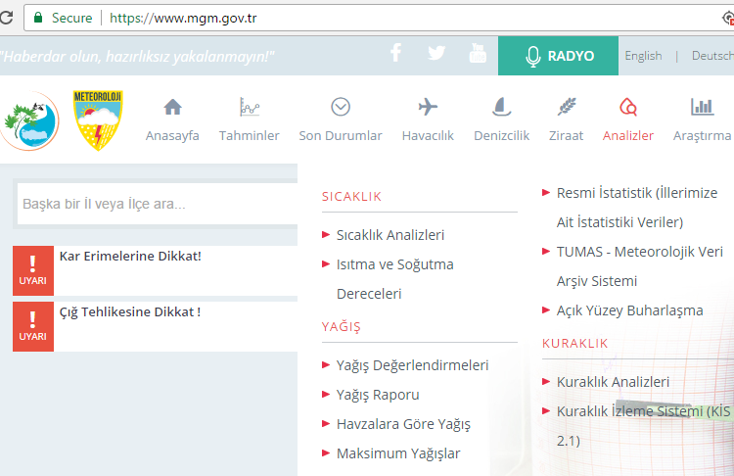
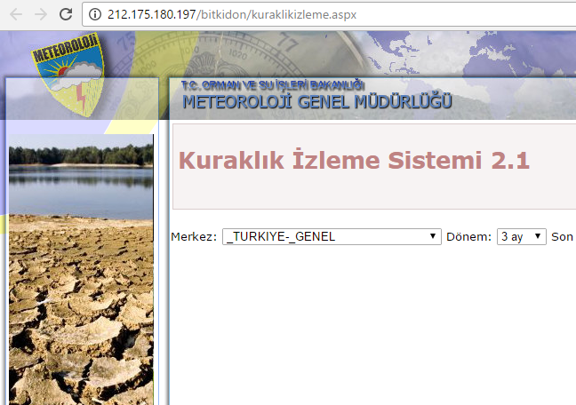
Tutarlılık ve standartlar
Uygulama kendi içinde tutarlı olmalıdır
Örnek: Meteoroloji Genel Müdürlüğü

Slide 15
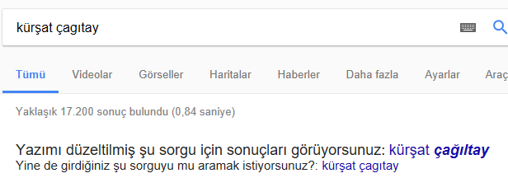
Hataları önleme
Kullanıcıların iyi bir hata mesajı ile karşılaşmasının yanı sıra, dikkatli bir tasarım ile, hatanın oluşması önlenmelidir.

Slide 16
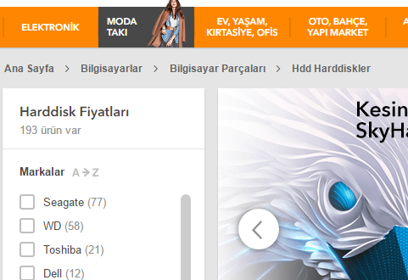
Hatırlamak yerine tanıma
Kullanıcı diyaloğun bir bölümünden diğerine olan geçişlerde, önceki kısmı hatırlamak zorunda kalmamalıdır.

Slide 17
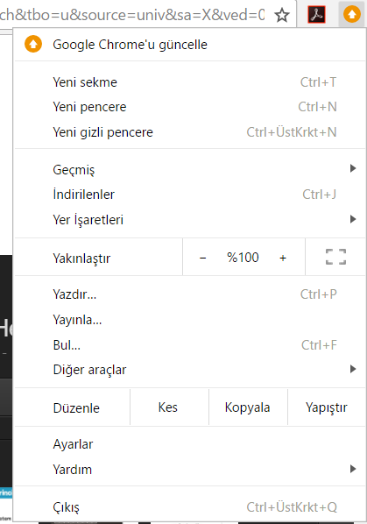
Esneklik ve kullanım verimliliği
Kullanıcılara sık kullandıkları fonksiyonları isteklerine göre ayarlayabilmeleri için imkanlar sunulmalıdır. Deneyimli kullanıcılar için etkileşimi hızlandırıcı yöntemler kullanılmalıdır

Slide 18
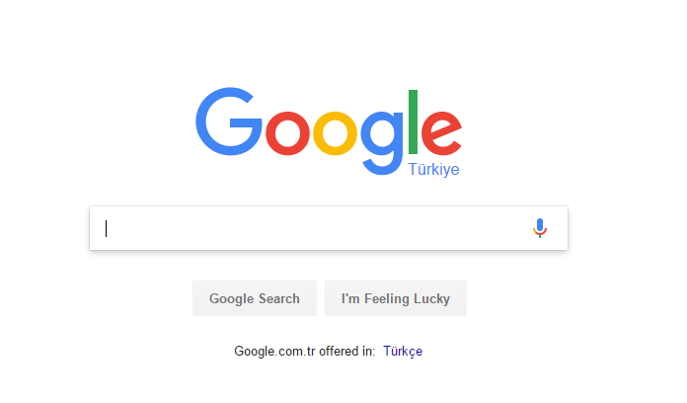
Estetik ve sade tasarım
Alakasız ya da pek ihtiyaç duyulmayacak unsurlar
Kural: Gereksizse kullanma!

Slide 19
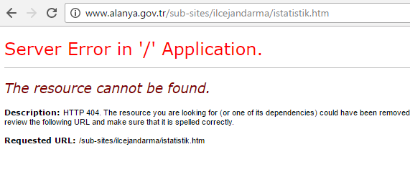
Hatadan kurtulma
Kullanıcılara hata ile karşılaşmaları durumunda hatayı teşhis etmeleri, onarmaları ve kurtulmaları olanağı tanınmalıdır

Slide 20
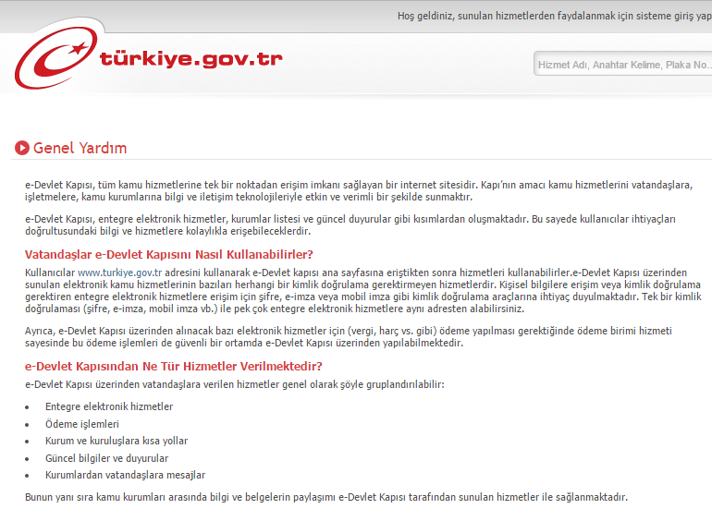
Yardım ve dokümantasyon
Kullanıcıya dokümantasyon ve yardım servisi sunulmalıdır

Slide 21
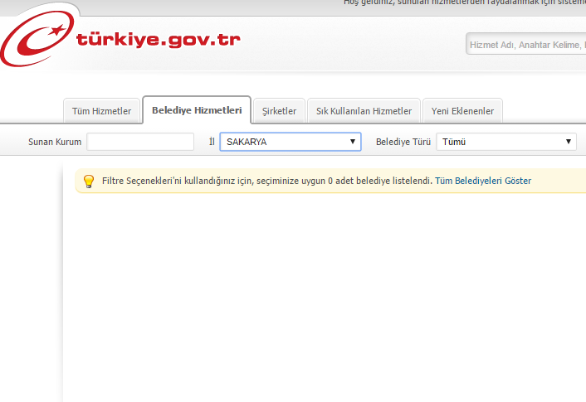
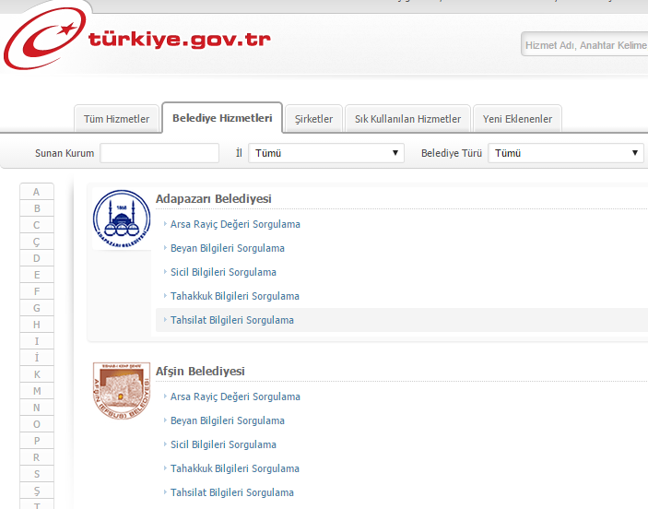

Slide 22
Sezgisel Değerlendirme Fazları
Ön-Değerlendirme Alıştırması
Değerlendirme Uzmanlarına gerekli alan bilgisinin ve sezgisellerin verilmesi
Değerlendirme
Her birey değerlendirme ve sonuçları gruplama işlemini yürütür
Zorluk Derecesi
Her bir problemin ne kadar zorluk taşıdığı saptanır (öncelik)
Sonuçlandırma
Çıktıları tasarım ekibi ile birlikte tartışma

Slide 23
Ön Değerlendirme
Her bir değerlendirme uzmanı, sezgisellerin ihlal edildiği bir problem listesini gerekçesiyle oluşturur
Bir unsurun problem olduğunu belirtmek veya “bunu beğenmedim” demek yeterli değildir.
Problemin sezgisellere dayanarak niçin problem olarak görüldüğünün açıklanması gerekir.
Problemin ne olduğu, niçin problem olarak görüldüğü ve gerçekleştiği her nokta belirtilmelidir.

Slide 24
Değerlendirme
Değerlendirme Uzmanları problemlerin çözümüne veya çözüm önerileri yaratmaya yönelik sorumluluk almak zorunda değillerdir.
Fakat problemin iyi analiz edilmiş ve net bir şekilde açıklanmış olması çözümü görünür kılabilir.

Slide 25
Zorluk Derecesi
Problemlerin çözümüne yönelik kaynaklar ayrılması için kullanılır.
Daha fazla test ve değerlendirme gereksinimini ölçer.
Problemin sıklığı, etkisi ve ne ölçüde kalıcı olduğunun (bir kez yaşanan/ tekrarlanan) kombinasyonudur.
Tüm değerlendirmeler tamamlandıktan sonra hesaplanır.
Tüm ekip tarafından bağımsız olarak atanır.

Slide 26
Zorluk Derecesi
0 – problem teşkil etmiyor
1 – görsel problem
2 – önemsiz bir kullanılabilirlik problemi
3 – önemli bir kullanılabilirlik problemi; düzeltilmesi önem teşkil ediyor
4 – kullanılabilirlik faciası; düzeltilmesi zorunlu olan

Slide 27
Zorluk Derecesi - Örnek
1. [H1-4 Tutarlılık] [Zorluk 3]
Kullanıcı arayüzü, dosya kaydetmek için kullanılan “Kaydet” seçeneğini ilk ekranda gösterirken ikinci ekranda “Dosyayı Yaz” ibaresi kullanmıştır. Bu şekilde aynı işlem için farklı terminoloji kullanımı kullanıcıların kafasını karıştırmaktadır.

Slide 28
Sonuçlandırma
Değerlendirme Uzmanları, Gözlemciler ve Geliştirme Ekibi ile birlikte yürütülür.
Ara yüzle ilgili olumlu taraflar belirtilir ve problemlere geçilir.
Saptanan önemli kullanılabilirlik problemlerini gidermeye yönelik potansiyel düzeltmeler önerilir.
Geliştirme Ekibi tarafından uygulanması öngörülen düzeltmelerin zorluk derecesi belirlenir.
Bu süreç bir beyin fırtınası oturumu gibi yürütülür.
Oturum sonunda kritik yapılır.

Slide 29
Uzman Analizi Yaklaşımının Avantajları
Hesaplı Kullanılabilirlik Mühendisliği
Ucuz
Özel bir laboratuar ve ekipman gerektirmez
Ne kadar dikkatli gerçekleştirilirse, o kadar iyi sonuç verir
Hızlı
Tasarım ve Geliştirmenin Her Aşamasında
Kullanımı Kolay
En fazla birkaç saatte öğretilebilir.

Slide 30
Uzman Analizi Yaklaşımının Dezvantajları
Uzmanlığa kim karar veriyor?
Uygulama alanında uzmanlık da önemli (Nielsen 1993 study)
Uzmanlar aynı fikirde olmayabilir!
Kullanıcı davranışını tahmin etmek güçtür
Pahalıdır?

Slide 31
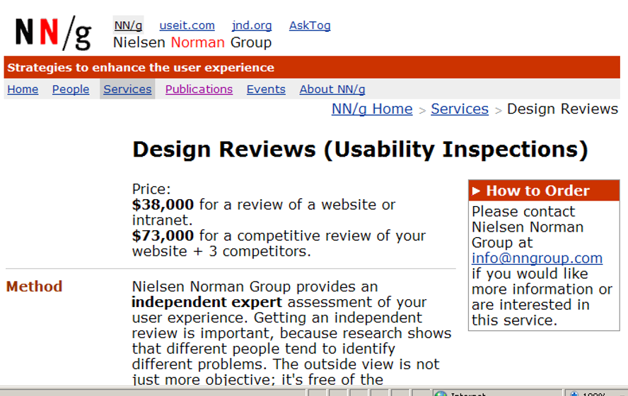

Slide 32
Sezgiseller
Nielsen
Xerox Heuristic Evaluation - A System Checklist
ISO 9241-151- Web Kullanıcı Arayüzü - Guidance on World Wide Web user interfaces

Slide 33
Etkinlik
Bir İnternet alışveriş sitesini Nielsen’in sezgisellere göre değerlendirin
Test ne kadar zamanınızı aldı?
Kaç tane hata buldunuz?
Bu bulgularınızı son kullanıcı temelli testler ile karşılaştırın.

Slide 34
Gelecek Ders - 8
Kullanılabilirlik: Kullanıcı temelli testler

